Slide 1
ΕΡΓΑΣΤΗΡΙΑΚΕΣ ΑΣΚΗΣΕΙΣ
ΒΙΟΛΟΓΙΑΣ Α΄ ΓΥΜΝΑΣΙΟΥ
Ε Κ Φ Ε Σ Ε Ρ Ρ Ω Ν
Ανίχνευση
λιπών, πρωτεϊνών, σακχάρων
και αμύλου σε τρόφιμα
2008 -09
Επιμέλεια: Σαμαράς Πασχάλης

Slide 2
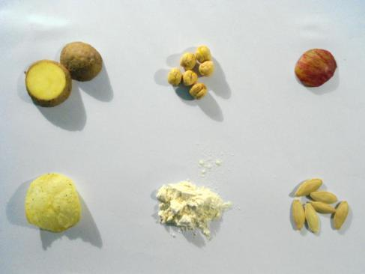
α. Ανίχνευση λιπών
Όργανα και υλικά
Μικρή ποσότητα από τροφές (π.χ. πατάτα, στραγάλια, μήλο, πατατάκια, αλεύρι και κολοκυθόσπορο).
Ένα φύλλο χαρτί Α4.
Μια πηγή φωτός.
ΕΚΦΕ
ΣΕΡΡΩΝ
2008-09

Slide 3
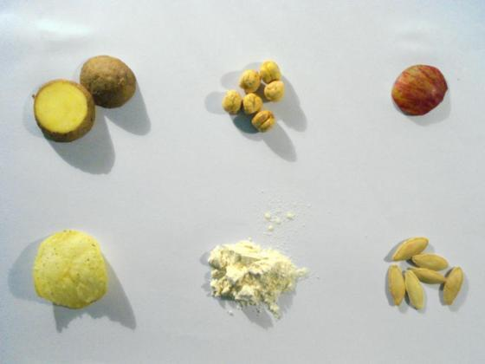
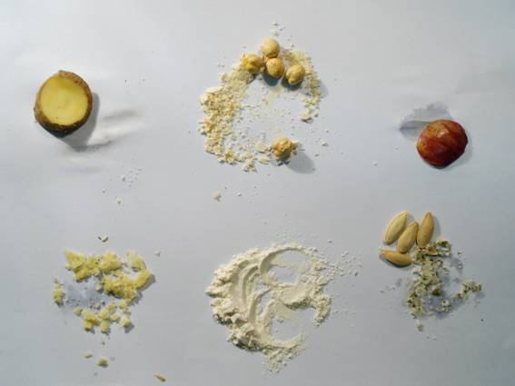
α. Ανίχνευση λιπών
ΠΟΡΕΙΑ ΤΟY ΠΕΙΡΑΜΑΤΟΣ
Τρίβουμε κάθε τροφή σε συγκεκριμένο μέρος του χαρτιού
Απομακρύνουμε τις τροφές.
3. Στεγνώνουμε το χαρτί αν έχουμε χρησιμοποιήσει τροφές με υγρασία (π.χ. πατάτα, μήλο)
ΕΚΦΕ
ΣΕΡΡΩΝ
2008-09
Notes:
3

Slide 4
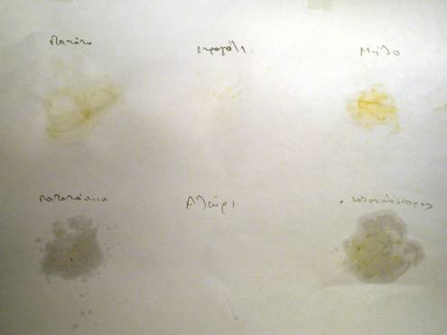
α. Ανίχνευση λιπών
Στεγνώνουμε το χαρτί αν έχουμε χρησιμοποιήσει τροφές με υγρασία (π.χ. πατάτα, μήλο).
Παρατηρούμε το χαρτί ώστε οι ακτίνες του φωτός να περνούν από μέσα του.
Εάν η τροφή έχει αφήσει σημάδι στο χαρτί (το χαρτί γίνεται περισσότερο διάφανο) τότε περιείχε λίπος.
πατάτα
στραγάλια
μήλο
πατατάκια
αλεύρι
κολοκυθόσπορος
ΕΚΦΕ
ΣΕΡΡΩΝ
2008-09
Notes:
4

Slide 5
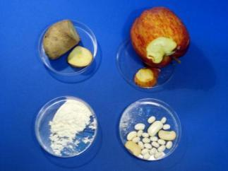
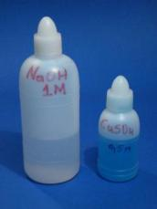
β. Ανίχνευση πρωτεϊνών
Όργανα και υλικά
Μικρή ποσότητα από τροφές (π.χ. πατάτα, μήλο, αλεύρι και φασόλια).
Διάλυμα υδροξειδίου του Νατρίου
Διάλυμα θειικού χαλκού.
Δοκιμαστικοί σωλήνες όσοι και τα υλικά.
Γουδί.
ΕΚΦΕ
ΣΕΡΡΩΝ
2008-09
Notes:
5

Slide 6
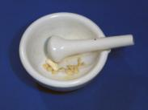
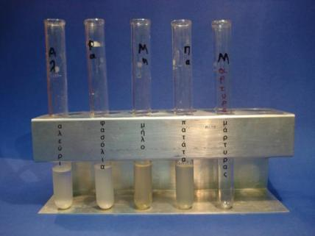
β. Ανίχνευση πρωτεϊνών
ΠΟΡΕΙΑ ΤΟY ΠΕΙΡΑΜΑΤΟΣ
Αν η τροφή δεν είναι υγρή , τη λιώνουμε στο γουδί.
Δημιουργούμε εναιώρημα σε δοκιμαστικό σωλήνα με μικρή ποσότητα τροφής.
3. Προσθέτουμε διάλυμα ΝαΟΗ μέχρι το διάλυμα να γίνει διαυγές.
ΕΚΦΕ
ΣΕΡΡΩΝ
2008-09
Notes:
6

Slide 7
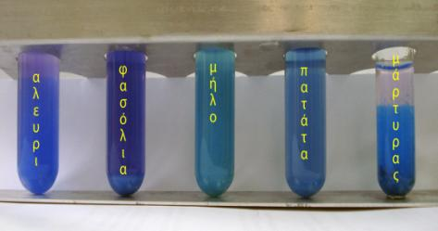
β. Ανίχνευση πρωτεϊνών
ΠΟΡΕΙΑ ΤΟY ΠΕΙΡΑΜΑΤΟΣ
Προσθέτουμε λίγες σταγόνες (3-4) διάλυμα θειικού χαλκού και ανακατώνουμε.
Αν το διάλυμα γίνει μοβ, τότε
υπήρχε πρωτεΐνη.
ΕΚΦΕ
ΣΕΡΡΩΝ
2008-09
Notes:
7

Slide 8
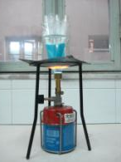
γ. Ανίχνευση σακχάρων
Όργανα και υλικά
Μικρή ποσότητα από τροφές (π.χ. πατάτα, μήλο, αλεύρι και φασόλια).
Γουδί.
Διάλυμα Βενεδικτίνης (Benedict)
Γκαζάκι
Ποτήρι ζέσεως
Δοκιμαστικοί σωλήνες όσοι και τα υλικά.
ΕΚΦΕ
ΣΕΡΡΩΝ
2008-09
Notes:
8

Slide 9
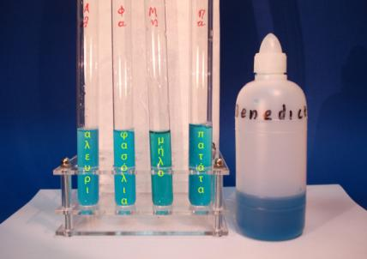
γ. Ανίχνευση σακχάρων
ΠΟΡΕΙΑ ΤΟY ΠΕΙΡΑΜΑΤΟΣ
Αν η τροφή δεν είναι υγρή, τη λιώνουμε στο γουδί.
Δημιουργούμε εναιώρημα σε δοκιμαστικό σωλήνα με 1g τροφής.
3. Προσθέτουμε 2 ml διάλυμα benedict.
ΕΚΦΕ
ΣΕΡΡΩΝ
2008-09
Notes:
9

Slide 10
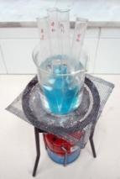
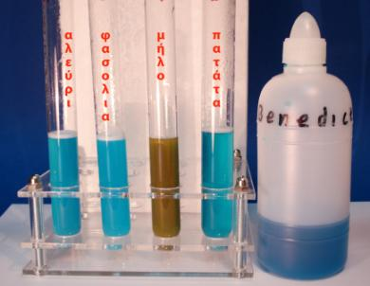
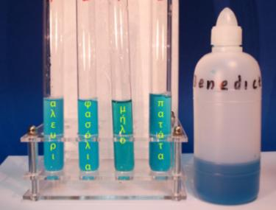
γ. Ανίχνευση σακχάρων
ΠΟΡΕΙΑ ΤΟY ΠΕΙΡΑΜΑΤΟΣ
Βράζουμε λίγο νερό.
Τοποθετούμε τους σωλήνες στο νερό που βράζει για 1-2 λεπτά.
Εάν δημιουργηθεί ίζημα (πράσινο ή καφέ), τότε υπήρχε σάκχαρο στην τροφή.
ΕΚΦΕ
ΣΕΡΡΩΝ
2008-09
Notes:
10
ιουιου

Slide 11
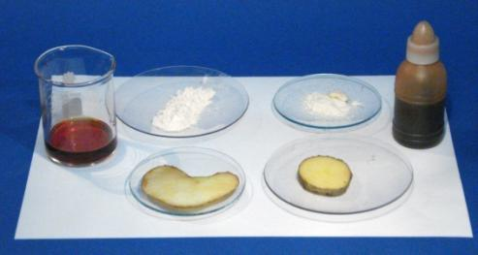
δ. Ανίχνευση αμύλου
Όργανα και υλικά
Μικρή ποσότητα από τροφές (π.χ. πατάτα, μήλο, αλεύρι και φασόλια).
Γουδί.
Διάλυμα Lugol
Τρυβλία Petri
Μπατονέτα.
ΕΚΦΕ
ΣΕΡΡΩΝ
2008-09
Notes:
11

Slide 12
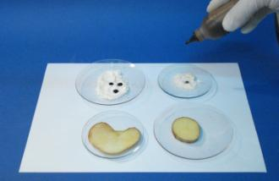
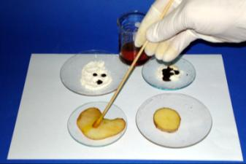
δ. Ανίχνευση αμύλου
ΠΟΡΕΙΑ ΤΟY ΠΕΙΡΑΜΑΤΟΣ
Τοποθετούμε την τροφή
Προσθέτουμε 2-3 σταγόνες Lugol (Καλύτερα αραιωμένη)
ή με μπατονέτα γράφουμε πάνω στην επιφάνεια(π.χ. μήλο, πατάτα)
ΕΚΦΕ
ΣΕΡΡΩΝ
2008-09
Notes:
12
ουμς

Slide 13
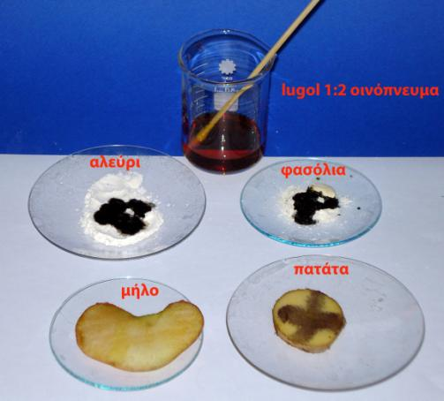
δ. Ανίχνευση αμύλου
Εάν εμφανιστεί ιώδες χρώμα, τότε στην τροφή υπήρχε άμυλο
ΕΚΦΕ
ΣΕΡΡΩΝ
2008-09
Notes:
13
ουμς

Slide 14
Ανίχνευση
λιπών, πρωτεϊνών, σακχάρων
και αμύλου σε τρόφιμα
Ε Κ Φ Ε Σ Ε Ρ Ρ Ω Ν
τροφή | λίπος | πρωτεΐνες | σάκχαρα | άμυλο
Αλεύρι | - | - | - | +
Φασόλια | - | + | - | +
Μήλο | - | - | + | -
Πατάτα | - | - | - | +
Πατατάκια | + | ? | ? | ?
Σπόρια | + | ? | ? | ?
2008 -09
Επιμέλεια: Σαμαράς Πασχάλης

